Slide 1
TASK MANAGER USING KANBAN
C0821G1 – Trần Ngọc Hữu

Slide 2
Kiến thức áp dụng
1 – SPRING BOOT
2 – AJAX – JQUERY
3 – SPRING DATA JPA
4 – BOOTSTRAP
5 – CSS
6 – VALIDATION
7 –CUSTOM MODEL DTO

Slide 3
NHỮNG VIỆC HOÀN THÀNH
01
02
03
04
Login/register
Workspace
Đăng nhập và đăng ký tài khoản
Các thao tác cơ bản
Với workspace
Trao đổi workspace
ÁP DỤNG TEMPLATE
Thực hiện việc thay đổi team workspace
Sử dụng template phù hợp với dự án

Slide 4
NHỮNG VIỆC chưa HOÀN THÀNH
01
02
03
04
worklist
Tag work
Chưa thao tác với worklist
Chưa thao tác cơ bản
Với tag work
Drop/drag
Kiến thức
Chưa thực hiện được việc kéo thả
Chưa áp dụng được spring security, deploy dự án

Slide 5
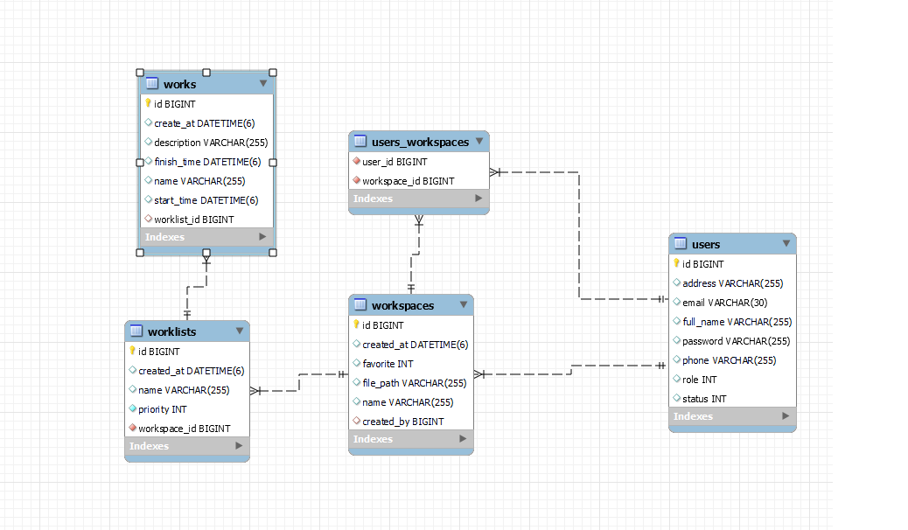
ERD
Do you know what helps you make your point clear?
Lists like this one:
They’re simple
You can organize your ideas in a clear way
You’ll never forget to buy milk!
And the most important thing: the audience won’t miss the point of your presentation

Slide 6
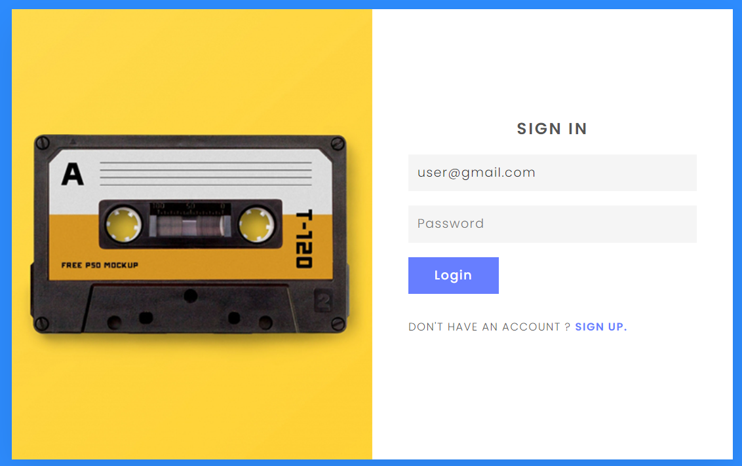
Giao diện chi tiết
LOGIN
REGISTER
Mercury is the closest planet to the Sun and the smallest one
Venus has a beautiful name and is the second planet from the Sun

Slide 7
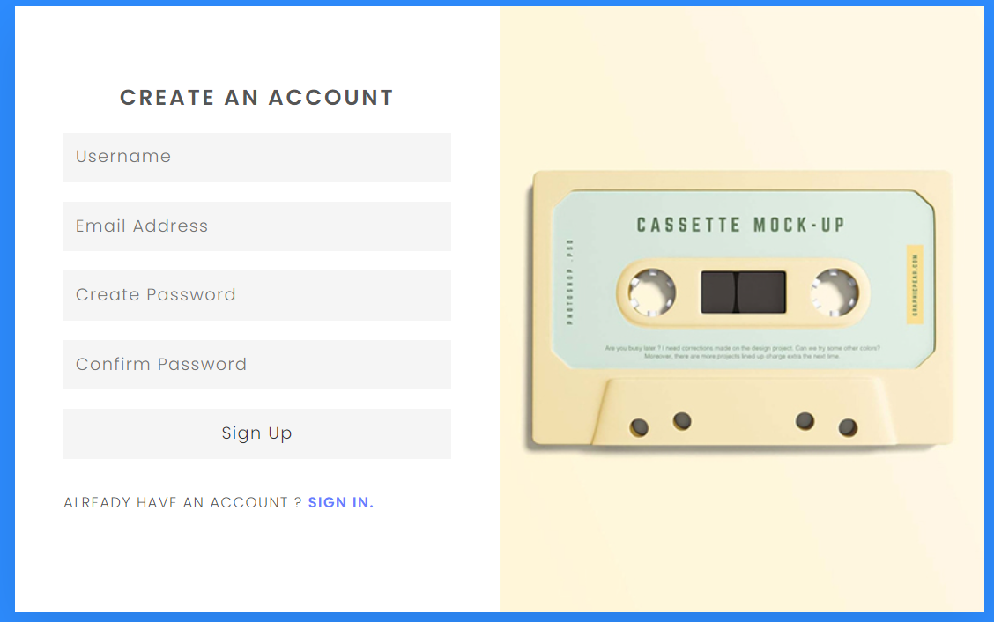
Giao diện chi tiết
LOGIN
REGISTER
Mercury is the closest planet to the Sun and the smallest one
Venus has a beautiful name and is the second planet from the Sun

Slide 8
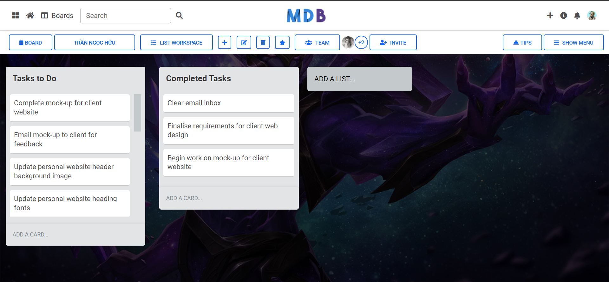
Màn hình chính
Mercury
Venus
Mars
Mercury is the smallest planet
Venus has a beautiful name, but it’s hot
Despite being red, Mars is actually cold

Slide 9
Mời xem dự án chính thức

Slide 10
CHÂN THÀNH CẢM ƠN QUÝ KHÁN GIẢ!
—HẸN GẶP LẠI Ở DỰ ÁN SAU

